Slide 1
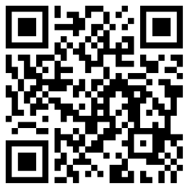
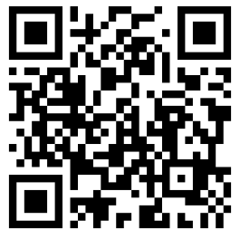
予約なしの当日参加大歓迎！！当日キャンセルも大丈夫です！！
園開放＆園見学
６月６日（金）
ベビーヨガ
７月４日（金）
離乳食相談会
８月１日（金）
睡眠相談会
９月６日（土）
ウィズブックプログラム
ワークショップ
10月３日（金）
離乳食相談会
11月１日（土）
ウィズブックプログラム
ワークショップ
12月５日（金）
保育園ってどんなところ？相談会
開催時間10:00～11:30
保育園ってどんなところ？どうしたらいいの？とそんなお悩みのヒントをお伝え出来たらと思います。
持ち物：水分補給の用意
ベビースケール準備してますので体重測定できます！！
■お申込みは
052-221-6613
までお願いします
園見学の
ご予約は
こちら
HPは
こちら

